Slide 1
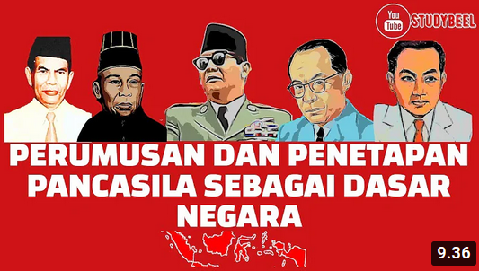
SEMESTER 1

Slide 2
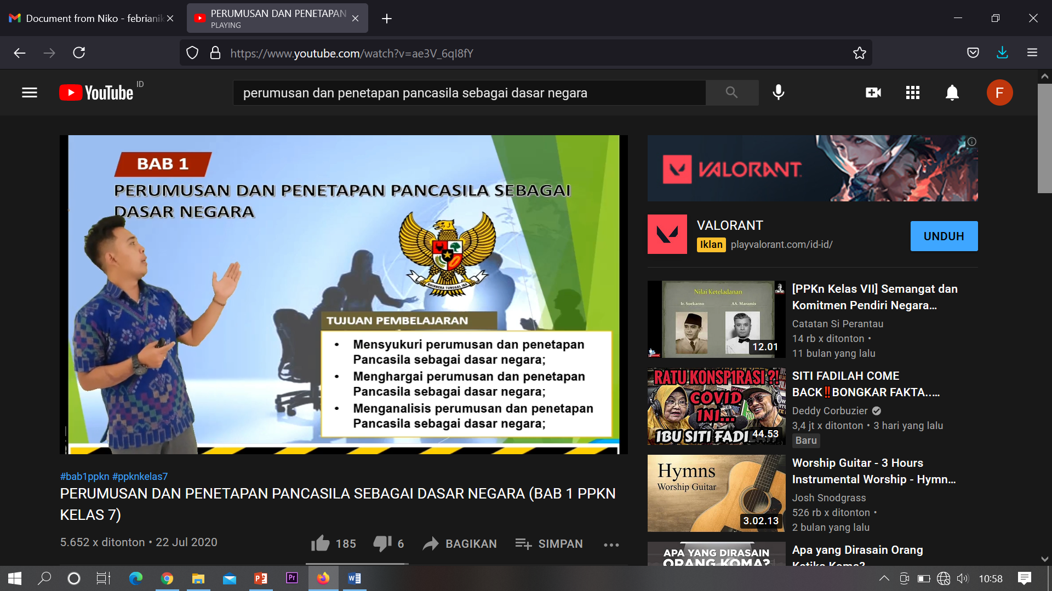
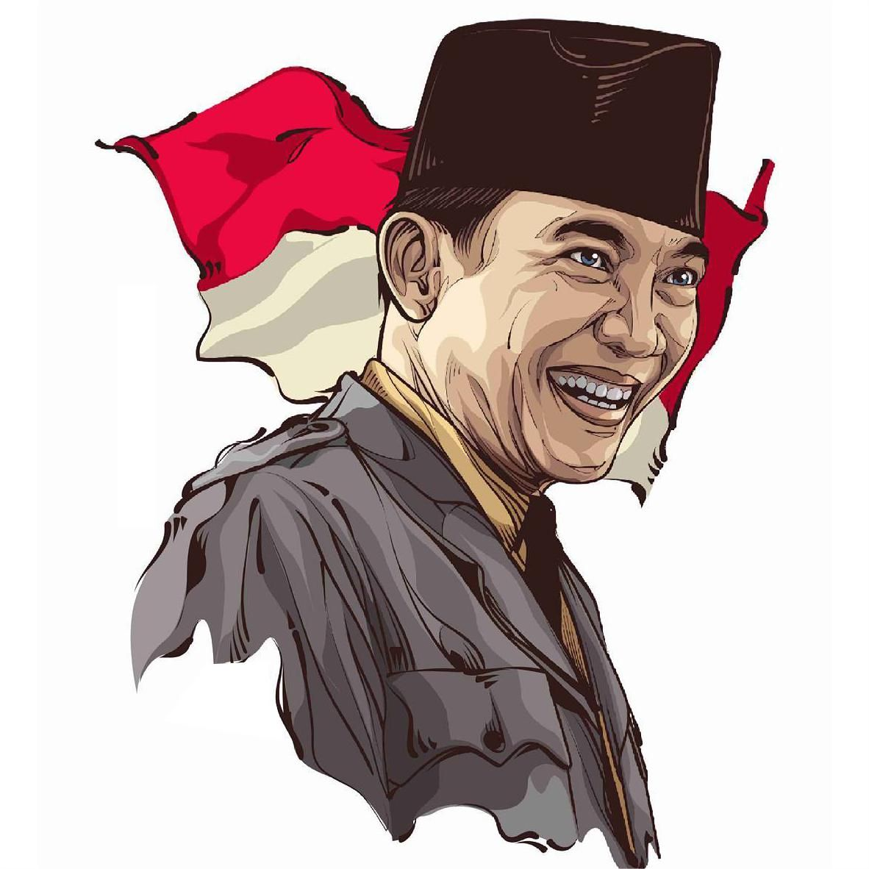

Slide 3

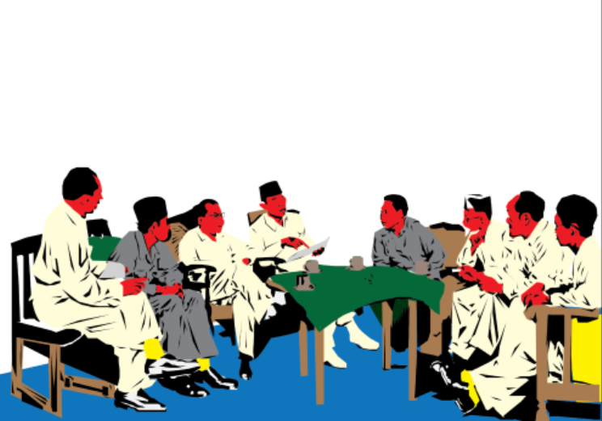
8 Maret 1942 – Belanda kalah dengan Jepang berlokasi di Kalijati Subang Jawa Barat.
Janji Jepang pada tanggal 7 September 1944.

Slide 4
